Slide 1
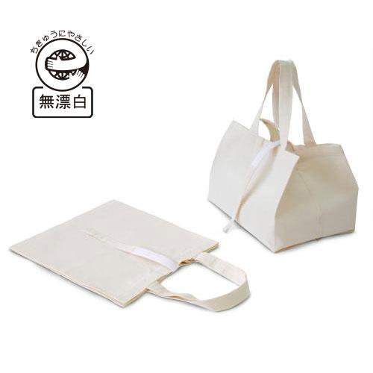
【提案書】
コットンコンビニ袋（Lサイズ）
人気のレジ袋エコバッグシリーズ。コンビニのお弁当が平置きできる、Lサイズのコットンコンビニ袋です。本体上部に付いたマジックテープの紐を巻けば、小さく折り畳んで携帯できます。
特徴
納期
納期スペース
仕様
素材 : シーチング：無漂白コットン100%(エコマーク付)
サイズ : 約W260×H300×D200mm
容量 : 約9.5L
重量 : 約60g
備考 : エコマーク認定番号：20101002
お見積
お見積りスペース

